Slide 1
КОНКУРСНОЕ ЗАДАНИЕ «МЕТОДИЧЕСКИЙ СЕМИНАР»
«Проектная деятельность учащихся на уроках и внеурочное время в рамках реализации ФГОС»
Люфт Елена Валерьевна,
Ханты-Мансийский автономный округ - Югра

Slide 2
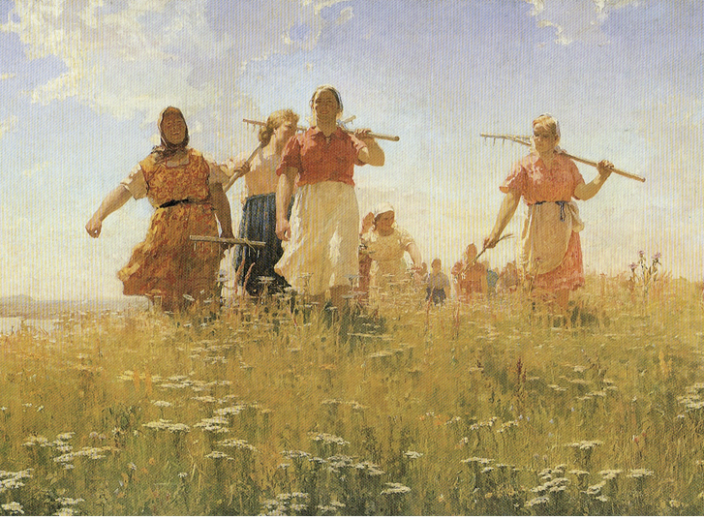
Миссия учителя:
«…Сейте разумное,
доброе,
вечное…»

Slide 3
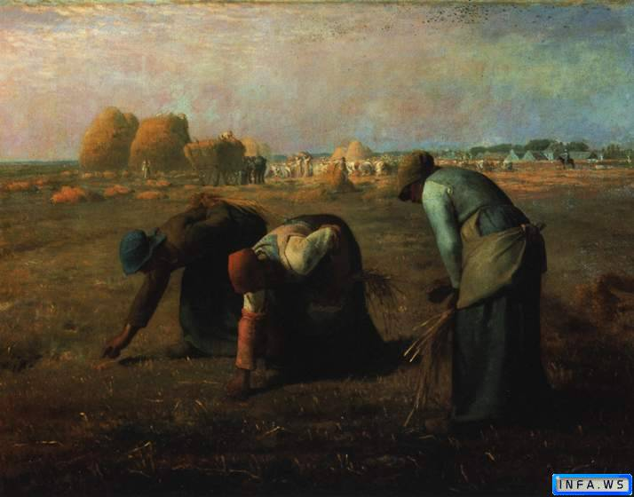
Главный пахарь – учитель, к сожалению, в последнее время все реже получает удовольствие от возделывания культур. Причины разные: слишком огромное поле, нездоровые семена, несовершенная техника
Милле Жан Франсуа «Сборщицы колосьев»

Slide 4
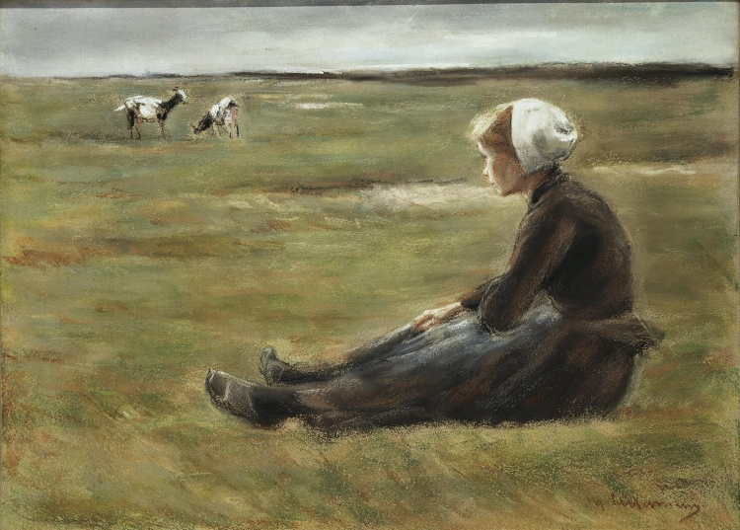
«Что делать?»
«Быть или не быть?»
«В поле» Макс Либерман, государственный Эрмитаж

Slide 5
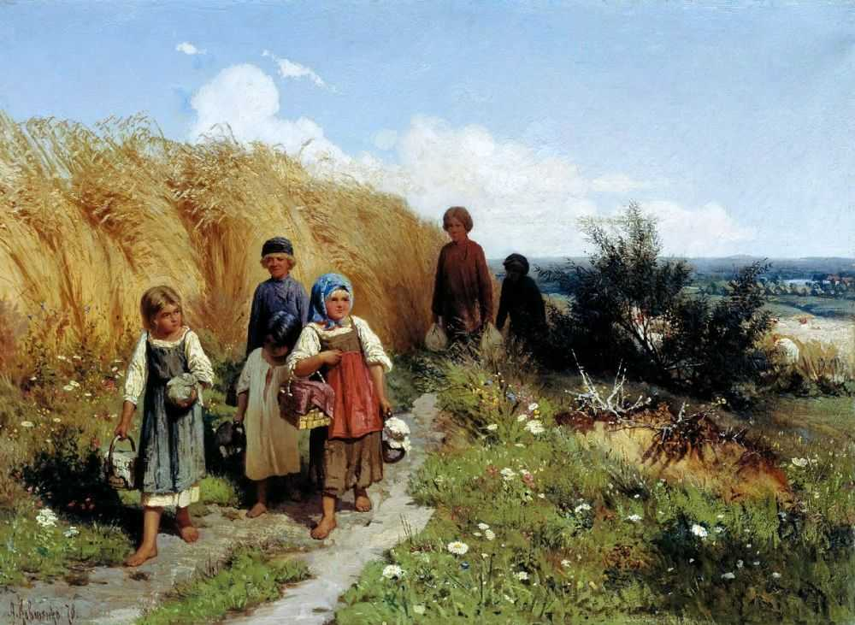
В каждом ребенке спрятано семя таланта. Настоящий учитель тот, кто делает все возможное, чтобы семя, раскрывая свои лучшие качества и образуя плод, приносило пользу не только ребенку, но и обществу.
Кившенко Алексей Данилович
«Жнитво (Дети, несущие в поле обед жницам)» 1878

Slide 6
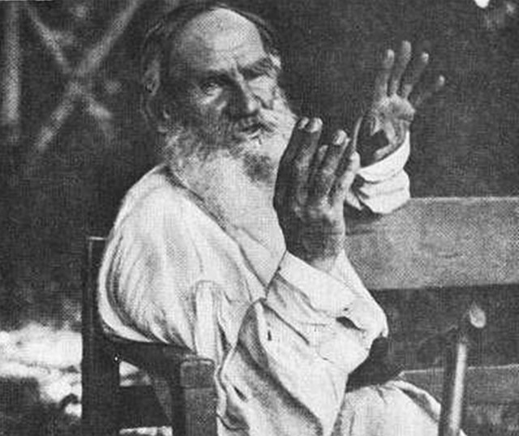
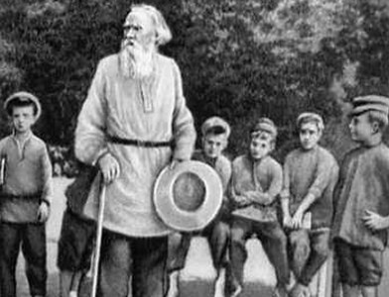
“…Если ученики в школе не научатся сами ничего творить и создавать, то и в жизни они всегда будут подражать и копировать…»
Л.Н. Толстой

Slide 7
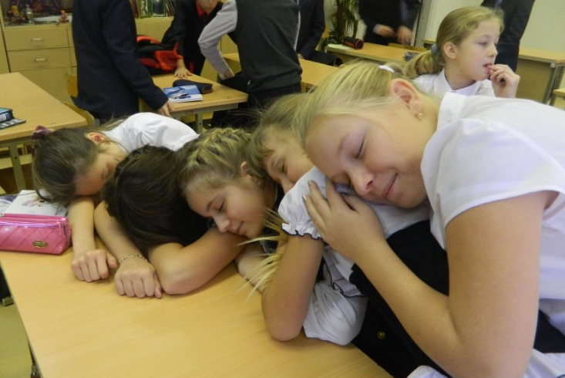
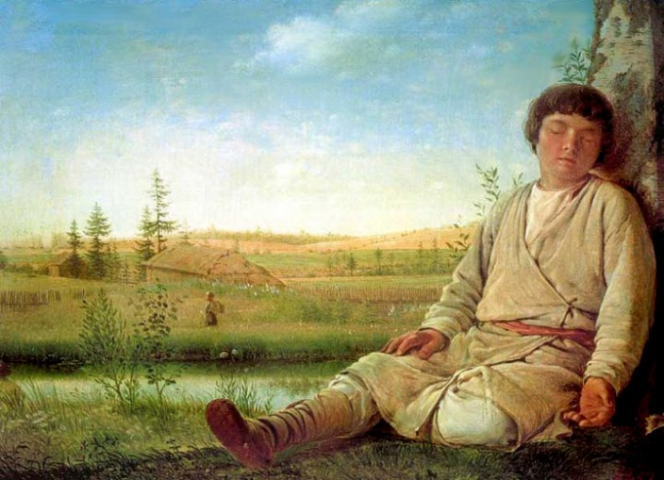
Проблема
Скука — серьезная проблема для моралиста, ибо со скуки совершается по крайней мере половина всех грехов человечества.
Ученики:
не владеют навыками самостоятельной работы, затрудняются работать с информацией
не готовы к решению проблем в нестандартных ситуациях;
снижается интерес к знаниям;
снижение интеллектуального, духовного и творческого уровней
на уроках скучно…
«Проектная деятельность учащихся на уроках и внеурочное время»

Slide 8
Педагогический опыт «Проектная деятельность учащихся
в рамках реализации ФГОС»
Цель
Развитие способностей учащихся на основе формирования устойчивого интереса к проектной деятельности
Актуальность
Проектная технология направлена на повышение компетентности школьников в предметной области и на создание продукта, имеющего значимость для других.
Преимущества
Формирование УУД
Возможность самостоятельного успешного усвоения знаний
Формирование умений учиться
Ведущая идея
поиск решения интересной «жизненной» задачи
интеграция знаний по различным предметам

Slide 9
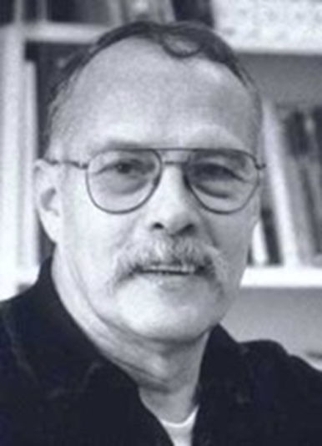
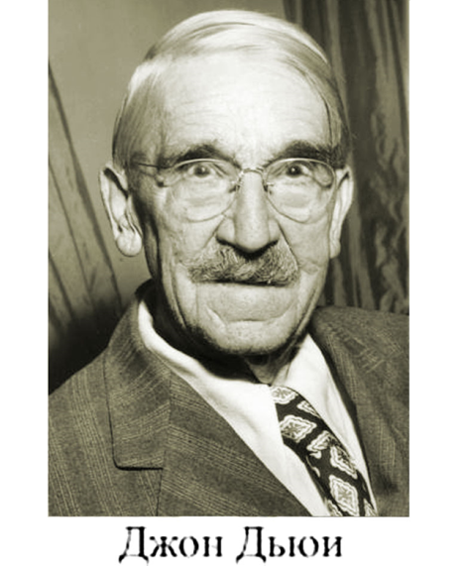
Направления работы
Классно – урочная деятельность
Реализация мини- проектов на уроке
Внеурочная деятельность
Коллективные долгосрочные проекты
Межпредметная интеграция
Школьные проекты:
«Добейся успеха!»
«Семейный альбом», «Искусство быть», «Энергия природы: шаг навстречу» и многие другие
Методологическая основа опыта

Slide 10
Этапы формирования навыков проектной деятельности
I ступень 5 – 6 классы
Знакомство с видами проектов
Мини - проекты
II ступень 7 - 8 классы
Апробирование проектов
Интегрированные проекты
III ступень 9 – 11 классы
Долгосрочные проекты
Исследовательская деятельность
Изучение алгоритма

Slide 11
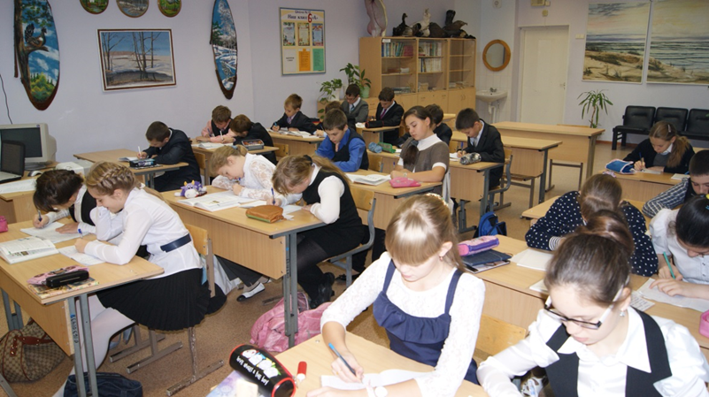
Этапы проекта
Проблема
(что решать?
зачем решать?)
Миссия
Ресурсы
(как решать?)
Участники проекта
«За» и «против»
Слабые стороны
Цель
Задачи
Результат
Продолжительность
Материальные ресурсы
Информационные ресурсы
Сильные стороны
Реализация
Старт проекта
Исследование
Информирование
Агитация
Мотивация
Рефлексия

Slide 12
От замысла к действию:
Командные роли в проекте
Те, кто работает вместе, одержат победу, идет ли речь о игре футбольной команды или о решении проблем современного общества.
Винс Ломбарди
Актеры
- вдохновим!
Исследователи- изучим!
Генераторы идей
- придумаем!
Аналитики
- объясним!
Исполнители
- сделаем!

Slide 13
Схема организации социальной проектной деятельности во внеурочное время
Родители
Учителя - предметники
Классные руководители
Педагоги ДО
Учитель
биологии
«Волновой метод»
организация проекта начинается на уроке, затем в реализацию проекта включается как можно больше участников, заинтересованных в решении проблемы
6 класс
Старт проекта
7 класс
Эксперимент
8 класс
Агитация
9класс
Исследовательская работа
2. Метод «Цепочка» - группа учащихся из разных параллелей реализует определенный этап проекта.

Slide 14
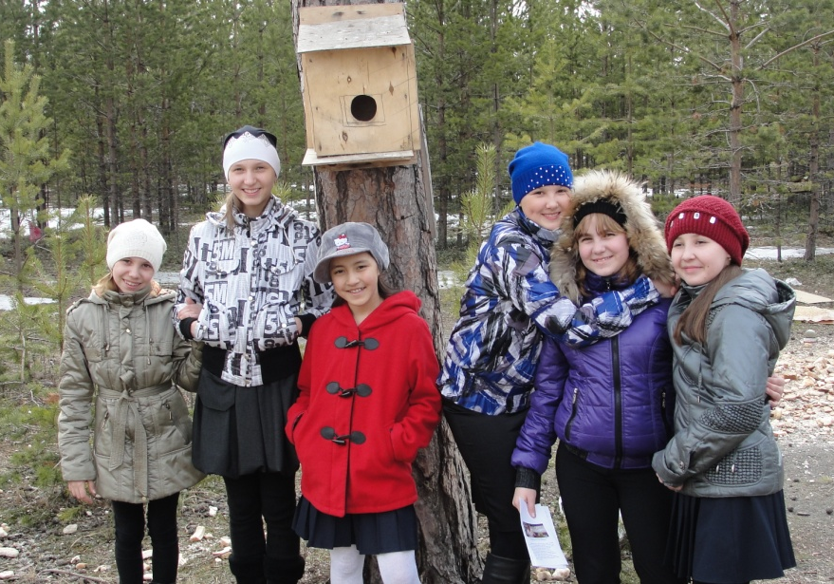
Социальный экологический проект
6 класс
Старт проекта , мероприятия по формированию эмоциональной причастности к проблеме
7 класс
Эксперимент
Мастер – классы по изготовлению бумаги (факты по затратам ресурсов)
Мастер – классы по оригами
8 класс
Агитация
Разработка информационных листовок для школьного стенда
9класс
Исследовательская работа
«Экономия бумаги как фактор природопользования»
«Экономь бумагу – спаси лес!»
Эколого – краеведческое объединение «Туесок»
Руководители: Люфт Е.В., Туровская О.Ф. (педагог – библиотекарь)

Slide 15
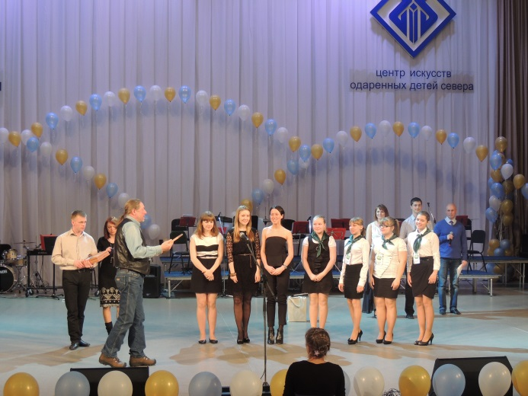
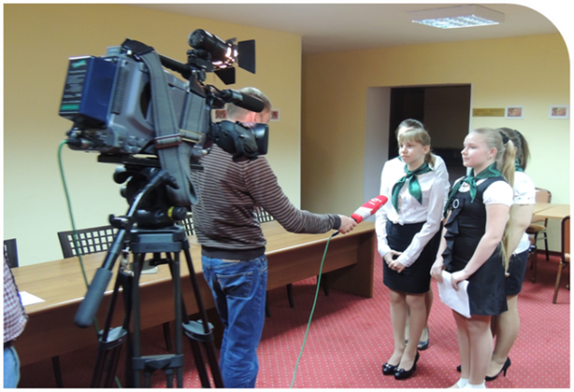
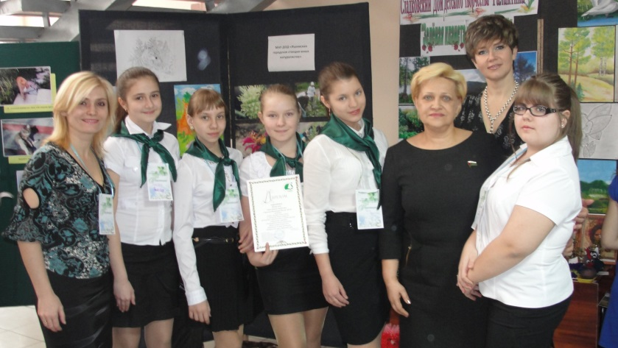
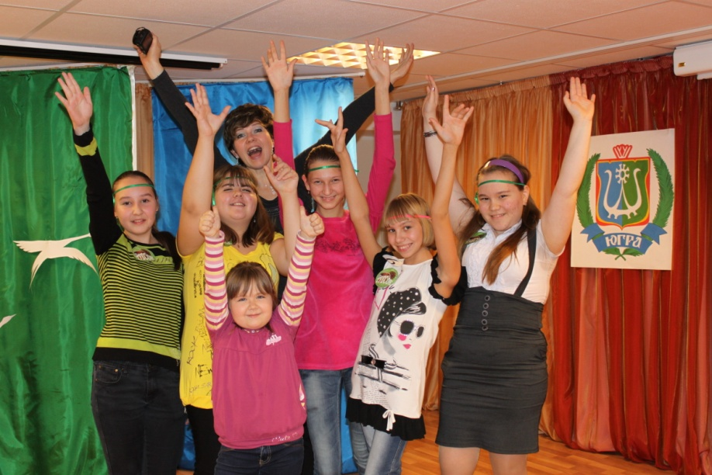
Результативность Проекта «Экономь бумагу – спаси лес!»
Городская краеведческая конференция «Знать, любить, беречь!» ДДТ
Областной экологический форум «Зеленая планета – 2012» , г.Тюмень
Международный
экологический форум «Одна планета – одно будущее»,
г. Ханты – Мансийск

Slide 16
НИК «Шаг в будущее» «Экономия бумаги как фактор природосбережения»
Экологический проект
«Экономь бумагу – спаси лес!»
Социальный ролик

Slide 17
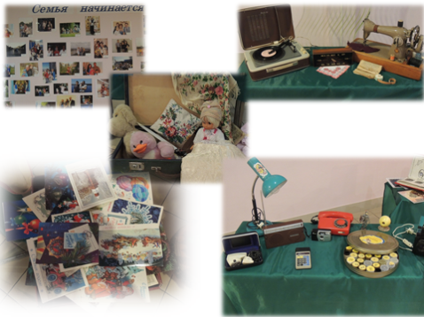
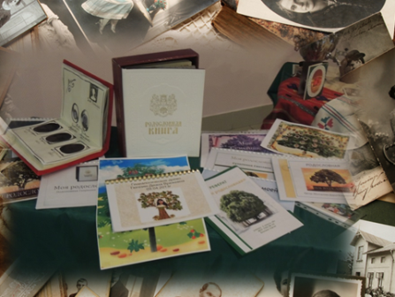
Социальный проект «Семейный альбом»
Участие в «Фестивале семейных традиций»
Реализация проекта осуществлялась за счет выигранного гранта конкурса «Стратегия успеха -2012» ЗАО ЛУКОЙЛ – Западная Сибирь
Родители
Учителя - предметники
Классные руководители
Педагоги ДО
Учитель
биологии
Школьный музей «Чемодан памяти»
Школьная газета «Сородичи»
Фотовыставки: «Семья начинается с детей», «Семья моего учителя»
Проект «Сохраним семейные традиции»
Мини –проект
«Моя родословная»

Slide 18
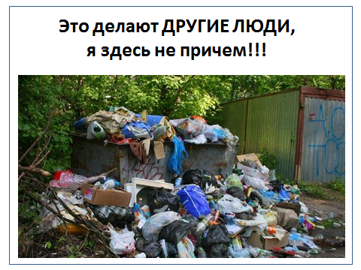
Проект «Экология и мы. Взгляд из объективов» ШЭО «Туесок»
http://nsportal.ru/lenam
Результативность: 3 место в окружном конкурсе экологической рекламы

Slide 19
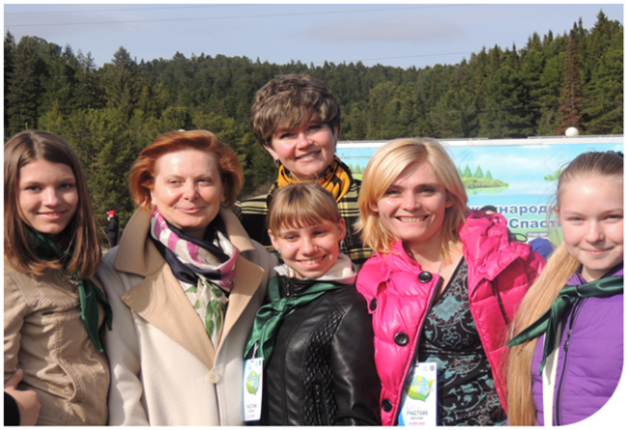
Наши результаты проектной деятельности
Результаты за 2 последних года (2012 – 2014гг.)
Городской уровень | Региональный уровень | Всероссийский уровень
1. Проект «Городские подснежники: берегись, опасно!» - 1 место | Коллективный проект «Семейный альбом» - 1 место | Практико-ориентированный проект «Экономь бумагу – спаси лес» - 1 место
2. Проект «Экономь бумагу – спаси лес» - 1 место | 2. Интегрированный проект «Энергия природы: шаг навстречу» - 3 место
3. Исследовательский проект «Биоритмы - часы для школьников» - 1 место | 3. Творческий проект «Экоералаш в школе» - 3 место
4. Исследовательский проект «Наушники – «за» и «против» - 1место | 4.Проект «Экономь бумагу – спаси лес» - 1 место
Встреча с губернатором ХМАО – Н.В. Комаровой

Slide 20
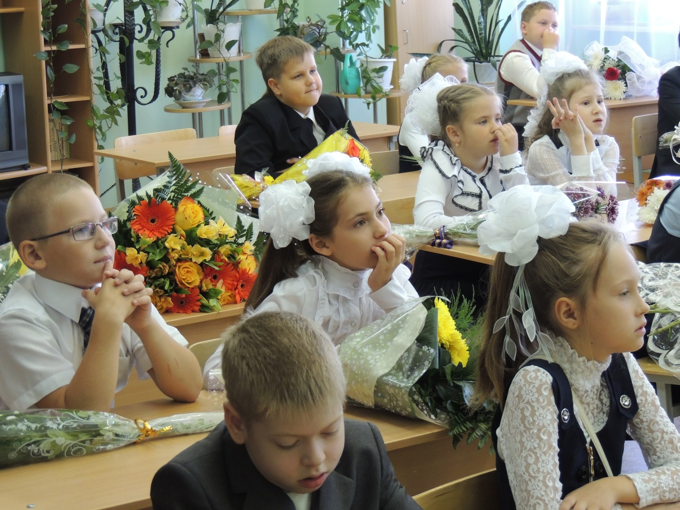
Результативность проектной деятельности
Основные параметры
- устойчивый познавательный интерес учащихся к предмету;
- положительная динамика уровня обученности
- качественная динамика мотивации учебной деятельности;
- прочные навыки проектной деятельности.
Социальный эффект от реализации опыта работы:
- развитие информационной, социальной и коммуникативной компетентностей учащихся;
- создание предпосылок для формирования умений работы над проектами;
- осознание ценности творческого открытия учащимися;
- высокая активность и результативность участия в проектной деятельности.

